Slide 1




Slide 2

MBA em Data Science & Artificial Intelligence

Slide 3
Reinforcement Learning
Prof . Dr. Ahirton Lopes
profahirton.lopes@fiap.com.br
2025

Slide 4
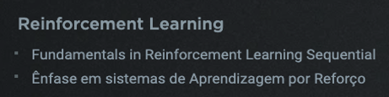
Conteúdo
Introdução a Aprendizagem por Reforço;
Principais características e exemplos;
Conceitos em Aprendizado por Reforço (Agentes, Ambientes, Ações e Recompensas etc.);
O que é uma tomada de decisão sequencial?;
Ambientes: Totalmente Observável vs. Parcialmente Observável;
Componentes de Agentes;
Q-Learning, Atividade Prática (ambiente Taxi) e próximos passos em nossa jornada.

Slide 5
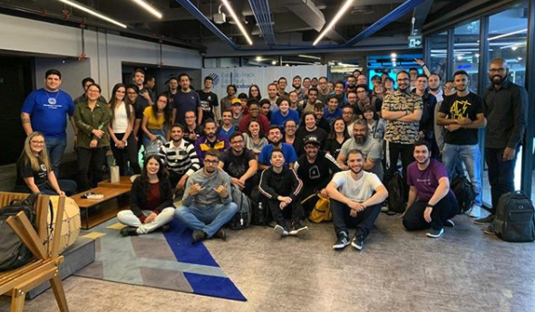
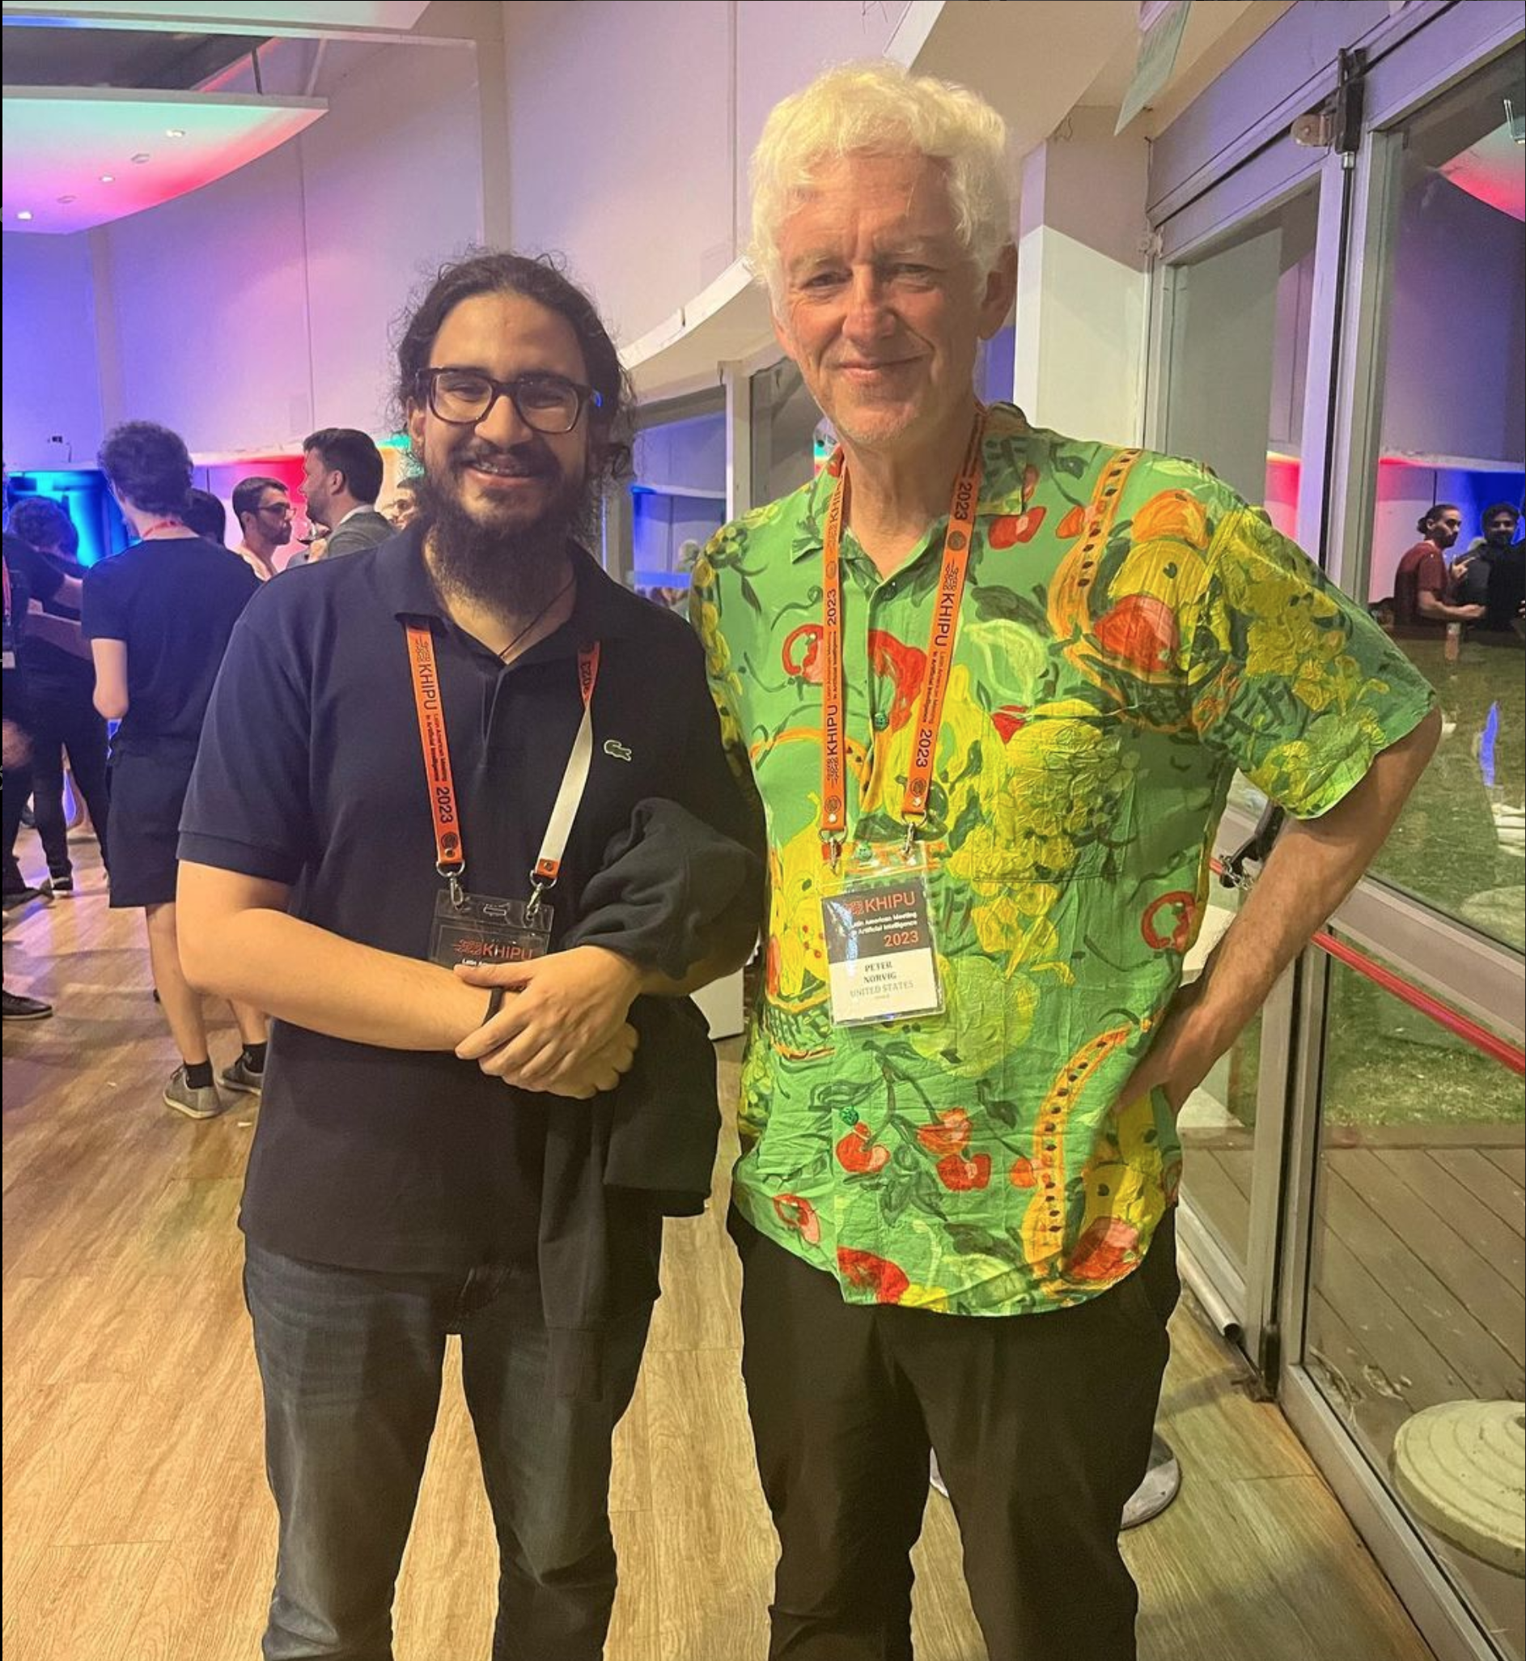
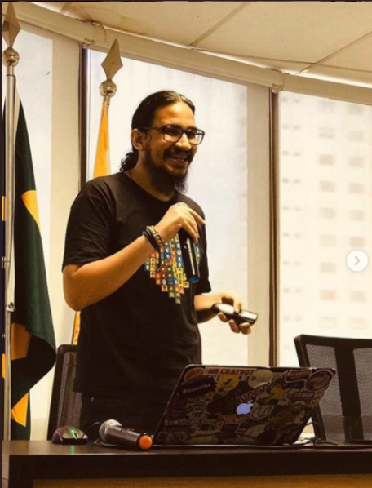



About Me
Prof. Dr. Ahirton Lopes
Data & AI Senior Manager @ Accenture
Professor de MBA, Corporate e PSE @ FIAP
5x Most Valuable Professional – AI @Microsoft
2x Google Developer Expert – Machine Learning
LinkedIn Top Voice
Doutor em Engenharia Elétrica e Computação pela Universidade Presbiteriana Mackenzie (UPM)
Organizador da comunidade AI Brasil e pesquisador em Machine e Deep Learning

Slide 6
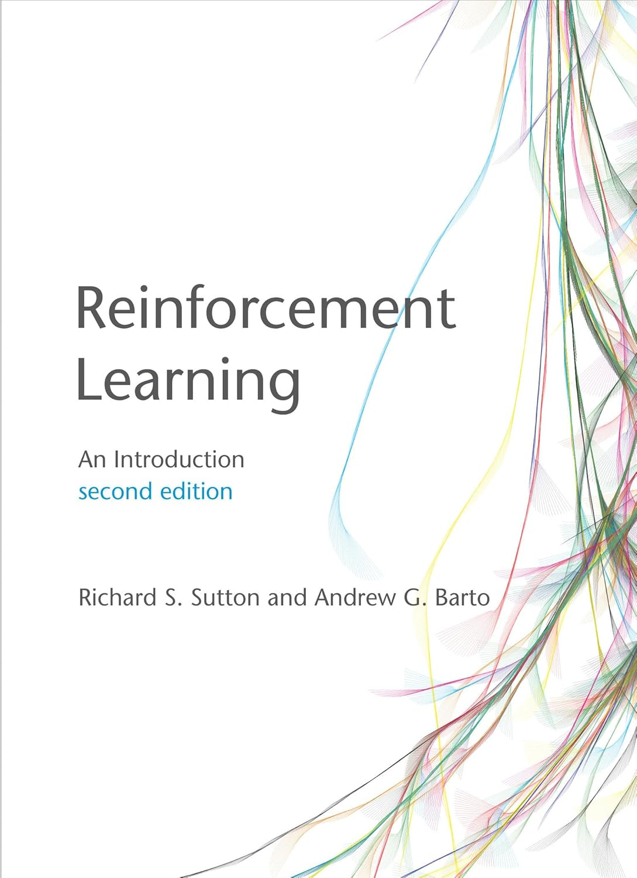
Bibliografia Básica
Reinforcement Learning: An Introduction (second edition)
S.Sutton e Andrew G. Barto
https://web.stanford.edu/class/psych209/Readings/SuttonBartoIPRLBook2ndEd.pdf

Slide 7
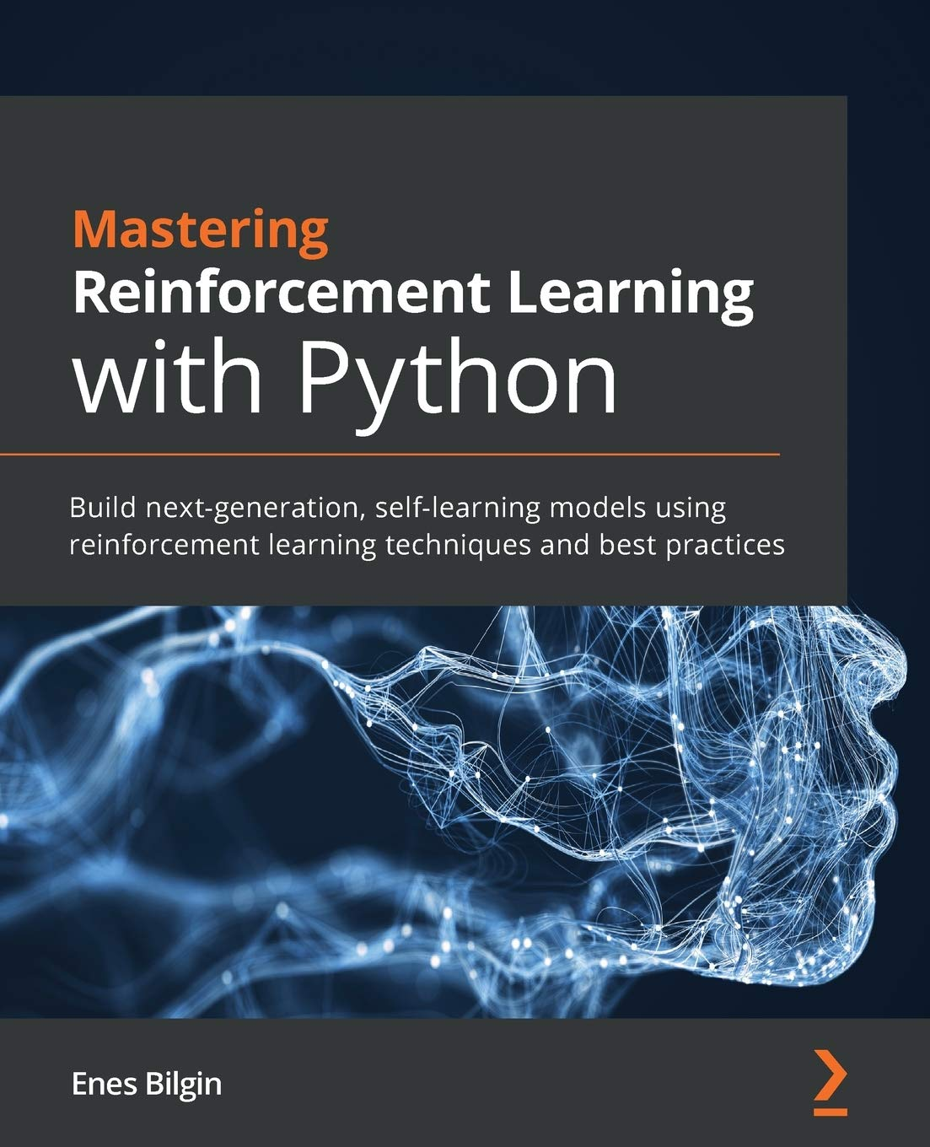
Bibliografia Básica
Mastering Reinforcement Learning with Python
Enes Bilgin
https://github.com/PacktPublishing/Mastering-Reinforcement-Learning-with-Python

Slide 8

Bibliografia Básica
Deep Learning
Ian Goodfellow, Yoshua Bengio e Aaron Courville
https://www.deeplearningbook.org/

Slide 9

Material Extra
David Silver - https://www.davidsilver.uk/teaching/
https://paperswithcode.com/

Slide 10



Ferramentais
Nosso ambiente principal será o Google Colab, o qual contém todas as bibliotecas e recursos necessários.

Slide 11
INTRODUÇÃO AO APRENDIZADO POR REFORÇO

Slide 12
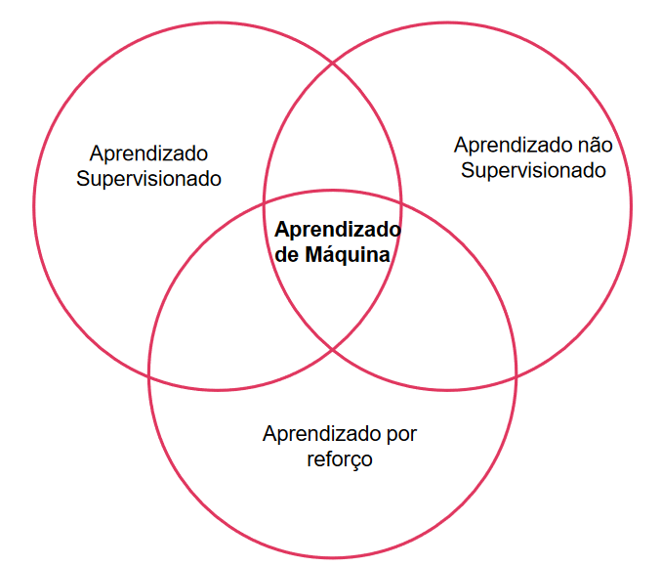
Notes:
Ramos do Aprendizado de Máquina

Slide 13
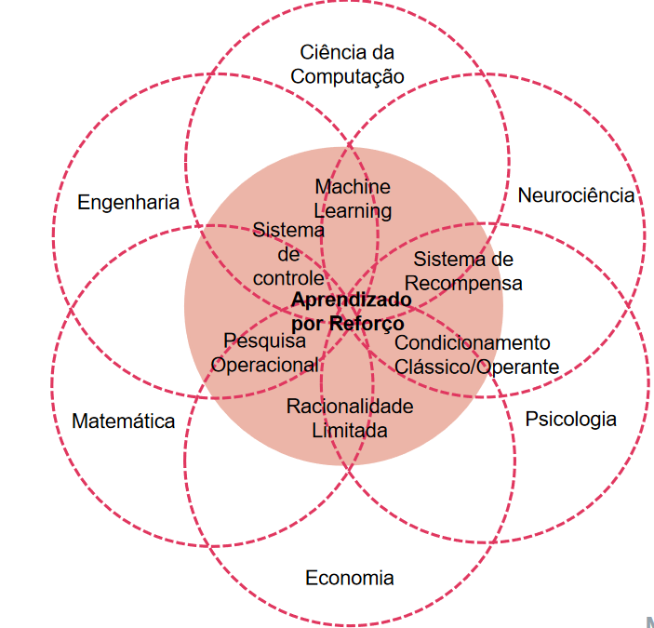
Notes:
Faces do Aprendizado por Reforço

Slide 14
Definição
Aprendizado por reforço é um paradigma de aprendizado de máquina que se baseia na interação de um agente com um ambiente, em que o agente aprende a tomar decisões ótimas para maximizar uma recompensa numérica a longo prazo.
O agente deve aprender por tentativa e erro, experimentando ações e observando as consequências dessas ações no ambiente, recebendo recompensas positivas ou negativas dependendo de seu desempenho.
[Reinforcement Learning: An Introduction. Richard S. Sutton e Andrew G. Barto]

Slide 15
Características
O que torna o aprendizado por reforço diferente de outros paradigmas de aprendizados de máquina?
O feedback é atrasado, não instantâneo;
O tempo realmente importa;
As ações do agente afetam os dados subsequentes que ele recebe.

Slide 16

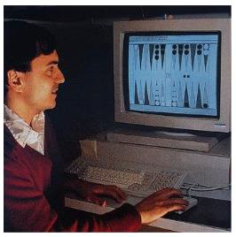
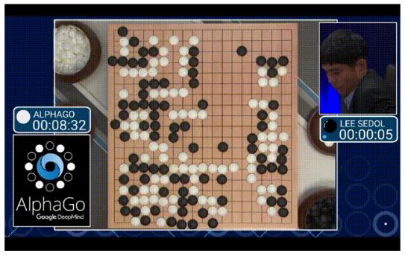
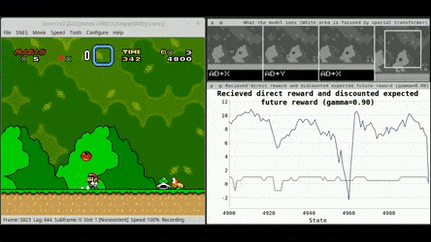
Exemplos
Games

Slide 17
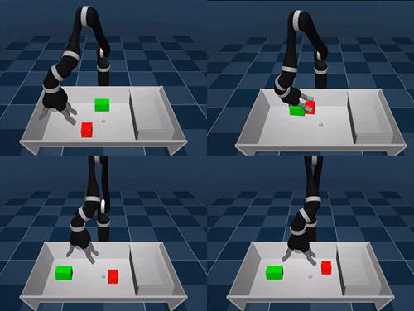
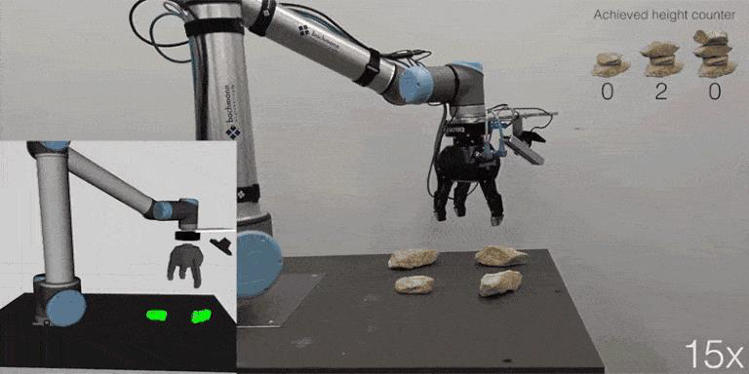
Exemplos
Robótica e Sistemas Autônomos

Slide 18
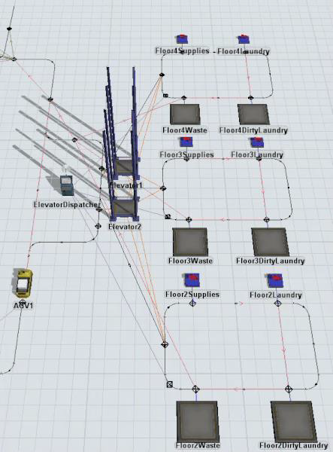
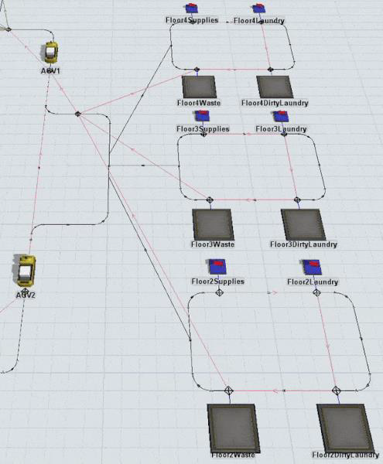
Exemplos
Robótica e Sistemas Autônomos

Slide 19
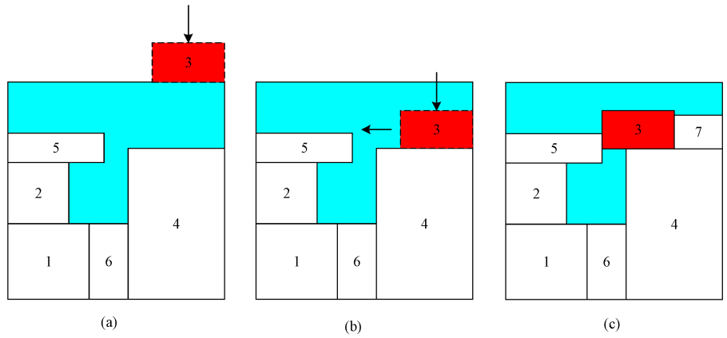

Exemplos
Supply Chain
Planejamento de estoque
Bin packing

Slide 20
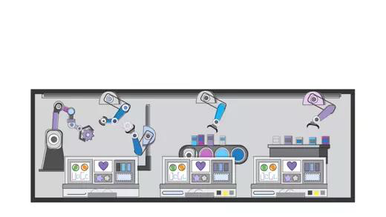

Exemplos
Manufatura
Manutenção de equipamentos
Calibragem de máquinas

Slide 21
CONCEITOS BÁSICOS DO APRENDIZADO POR REFORÇO

Slide 22
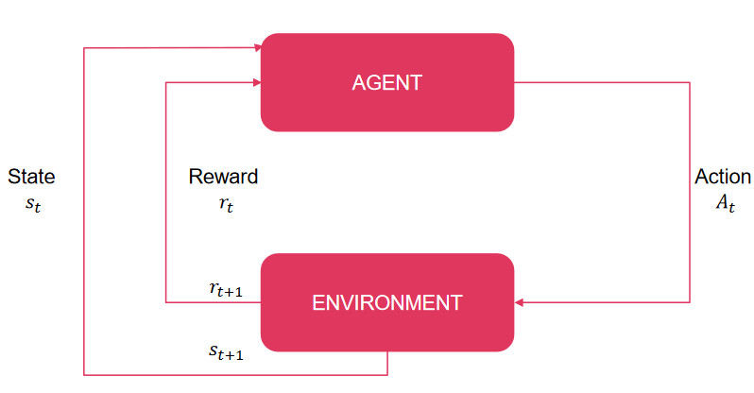
Conceitos
Agent→O aprendiz;
Action→O que o Agente fez;
Environment→Refere-se a tudo fora do agente. O mundo;
State→O conjunto de todas as informações que descrevem precisa e suficientemente a situação no ambiente;
Reward→Toda vez que o agente realiza uma ação, ele recebe uma recompensa do ambiente.

Slide 23

Jogo da velha como um problema de AR
A ação do agente é colocar sua marca (digamos, uma cruz) em um dos espaços vazios do tabuleiro quando for a vez do agente.
Aqui, o tabuleiro é todo o ambiente, e a posição das marcas no tabuleiro é o estado, que é totalmente observável pelo agente.
Em um jogo da velha 3 x 3, existem 765 estados (posições únicas no tabuleiro, excluindo rotações e reflexões) e o objetivo do agente é aprender uma política que irá sugerir uma ação para cada um desses estados de forma a maximizar o chance de ganhar.
O jogo durará no máximo 9 turnos e o ambiente chegará a um estado terminal. Um estado terminal é aquele em que três Xs ou Os fazem uma linha ou um onde nenhuma marca única faz uma linha e não há espaço deixado no tabuleiro (ou seja, um empate).
Observe que nenhuma recompensa é dada conforme os jogadores fazem seus movimentos durante o jogo, exceto no final, se um jogador vencer. Assim, o agente recebe +1 de recompensa se vencer, -1 se perder e 0 se o jogo terminar empatado. Em todas as iterações até o final, o agente recebe 0 recompensa.

Slide 24
Conceitos
▪A cada passo t o agente:
Executa ação 𝐴𝑡
Recebe estado 𝑆𝑡
Recebe recompensa escalar 𝑅𝑡
▪O ambiente:
Recebe ação 𝐴𝑡
Emite estado 𝑆𝑡+1
Emite recompensa escalar 𝑅𝑡+1
▪t incrementa em env. etapa

Slide 25
Tomada de decisão sequencial
▪ O agente deve decidir qual ação tomar em cada momento, com base em seu conhecimento atual e nas possíveis consequências de suas ações no futuro.
▪ Ou seja, em uma tarefa de tomada de decisão sequencial, o agente interage com o ambiente em etapas sucessivas, observando o estado atual do ambiente, tomando uma ação e recebendo uma recompensa.
▪ Pode-se modelar a tomada de decisão sequencial por um Processo de Decisão de Markov (MDP)
𝑃[𝑠𝑡+1|𝑠𝑡] = 𝑃[𝑠𝑡+1|𝑠1, … , 𝑠𝑡]
▪ O estado atual do processo contém toda a informação relevante sobre o passado, e não é necessário considerar a história completa do processo para fazer previsões precisas sobre o futuro.
“O futuro é independente do passado dado o presente”

Slide 26

Tomada de decisão sequencial
O que vai acontecer?

Slide 27
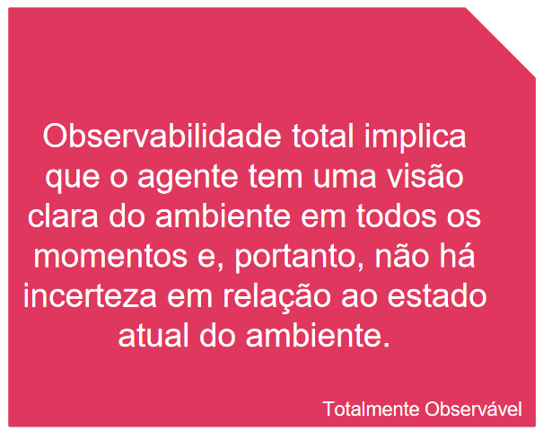
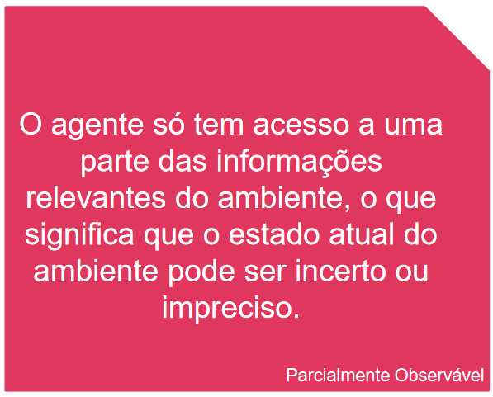
Ambientes: Totalmente Observável vs. Parcialmente Observável

Slide 28
Agentes: Principais componentes em um agente em AR
Política: Função de comportamento do agente;
Função de Valor: Quão bom é cada estado e/ou ação;
Modelo: representação do agente do ambiente.

Slide 29
Componentes de Agentes: Política
▪ É a estratégia ou comportamento que o agente adota para tomar decisões em um ambiente;
▪ A política determina qual ação o agente escolhe em resposta a um estado específico do ambiente, e pode ser representada por uma função que mapeia cada estado do ambiente para uma distribuição de probabilidade sobre as possíveis ações que o agente pode executar;
▪ Determinística: sempre escolhe a mesma ação para um determinado estado;
▪ Estocástica: escolhe uma ação com base em uma distribuição de probabilidade;
▪ A escolha de uma boa política é um dos objetivos principais do aprendizado por reforço.

Slide 30
Componentes de Agentes: Função de Valor
A função de valor é usada de modo a medir a qualidade de uma determinada ação ou política em um ambiente, fornecendo uma estimativa de quão bom é estar em um determinado estado ou tomar uma determinada ação.
Função de valor de estado(V(s)): Estima o valor de um estado específico, considerando a recompensa futura que se pode esperar a partir desse estado e seguindo uma determinada política.
Função de valor de ação(Q(s,a)): Estima o valor de tomar uma determinada ação em um estado específico, considerando a recompensa futura que se pode esperar a partir desse estado e seguindo uma determinada política.

Slide 31
Componentes de Agentes: Modelo
Um modelo é uma representação do ambiente do agente, que permite prever como o ambiente vai se comportar em resposta às ações do agente;
Um modelo pode ser usado para prever as recompensas que serão recebidas pelo agente em resposta a uma ação específica, ou para prever o próximo estado do ambiente em resposta a uma ação específica.

Slide 32
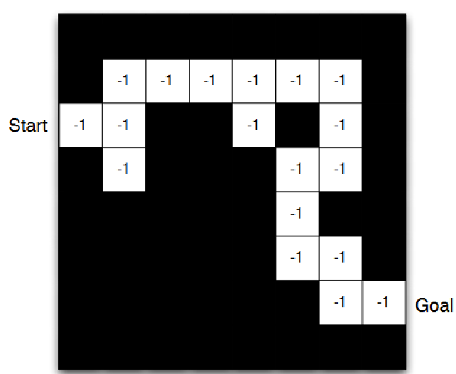
Componentes de Agentes: Modelo
O objetivo do agente é chegar a saída o mais rápido possível;
O agente é capaz de se mover para cima, para baixo, para a esquerda ou para a direita em cada passo;
O ambiente é totalmente observável , ou seja, o agente pode ver sua posição atual no labirinto em todos os momentos;
Política aleatória: o agente escolhe uma das quatro ações possíveis com a mesma probabilidade em todos os estados;
Recompensa:-1 por passo.

Slide 33
Q-Learning

Slide 34
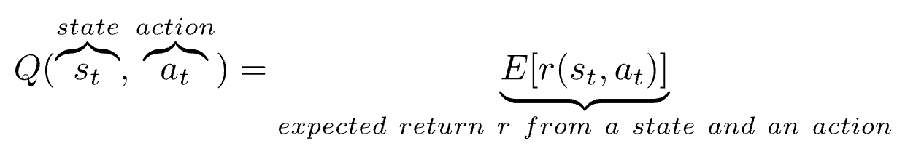
Q-Learning
Agrande maioria, se não todos, dos algoritmos RL modernos são baseados nos princípios do Q-learning: a ideia é avaliar uma "expectativa de recompensa" para cada ação possível.
Se pudermos ter uma boa avaliação, poderemos maximizar a recompensa escolhendo ações com as recompensas máximas avaliadas. A função que fornece essa recompensa esperada é chamada Q.
Por enquanto, assumiremos que podemos ter uma recompensa para qualquer ação.
Os índices t mostram que o estado e a ação não são constantes e variam, geralmente com o tempo/ação tomada.
Por outro lado, a função Q e a função de recompensa r são funções únicas que idealmente retornam a 'recompensa esperada' para quaisquer pares (estado, ação).

Slide 35
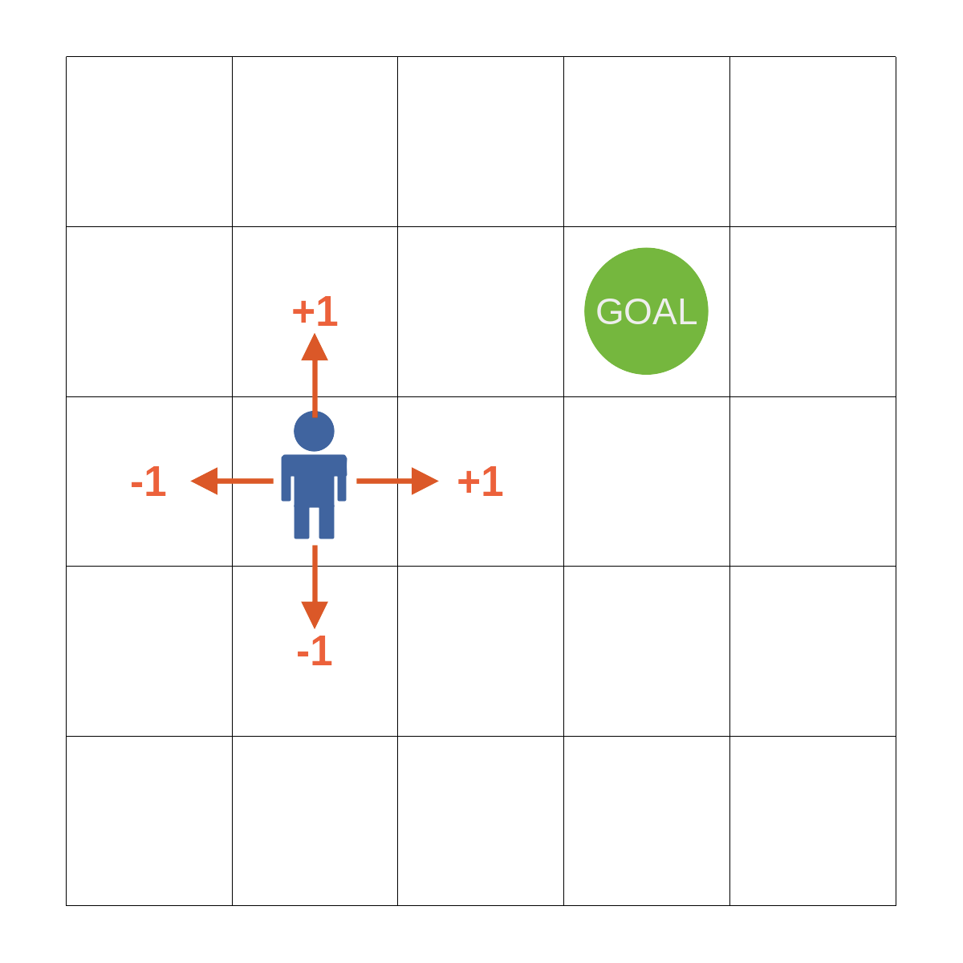
Q-Learning
Por enquanto, vamos supor que podemos ter uma recompensa que dê uma avaliação objetiva e perfeita de cada estado/ação.

Slide 36
Q-Table
Sabemos que os resultados das ações (recompensas) variam dependendo do estado atual em que estamos, caso contrário, o problema seria trivial de resolver.
Se os estados que são relevantes para nossas ações podem ser numerados, uma maneira simples seria construir uma tabela com todos os pares possíveis de estados/ações.
Existem diferentes maneiras de construir tal tabela, dependendo de como podemos interagir com nosso ambiente.
Eventualmente, teríamos um bom "mapa" para nos guiar para fazer as melhores ações.

Slide 37
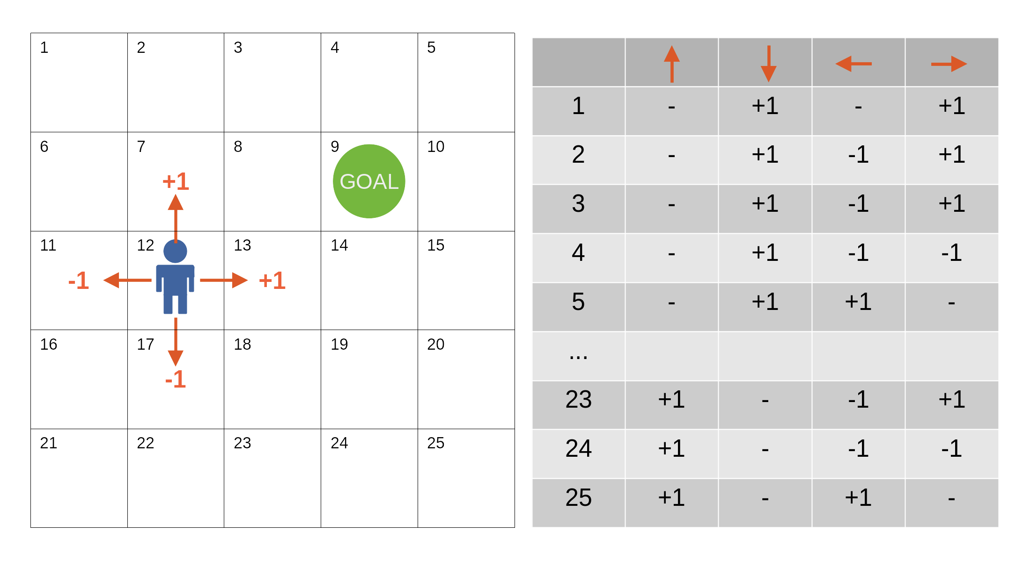
Q-Table

Slide 38
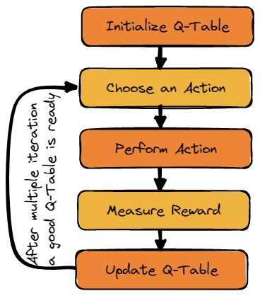
Q-Learning

Slide 39
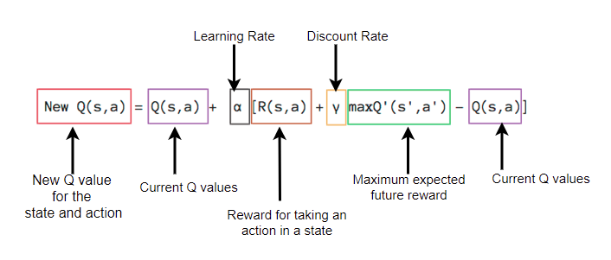
Q-Learning

Slide 40
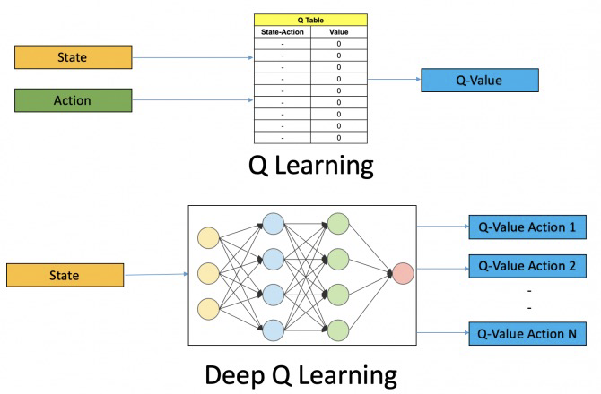
Q-Learning

Slide 41
Reinforcement Learning – Casos de Uso

Slide 42
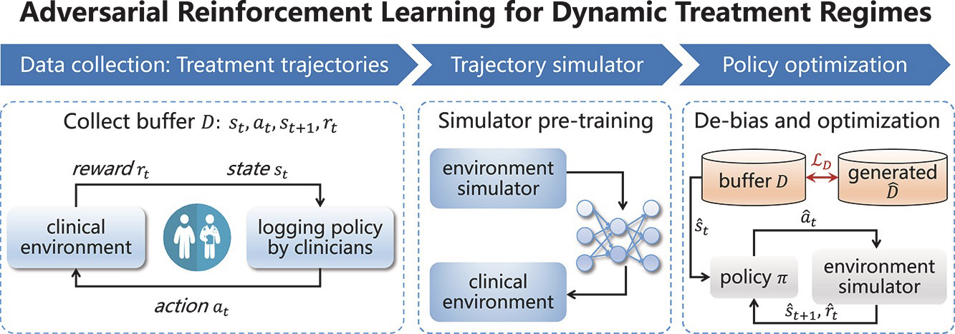
https://doi.org/10.1016/j.jbi.2022.104244

Slide 43
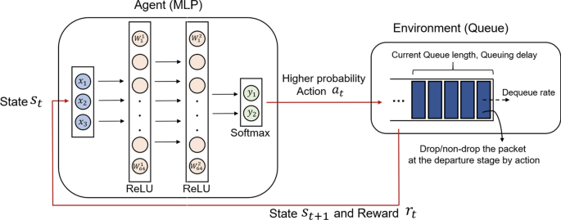
Deep Reinforcement Learning Based
Active Queue Management for IoT Networks
https://link.springer.com/article/10.1007/s10922-021-09603-x

Slide 44
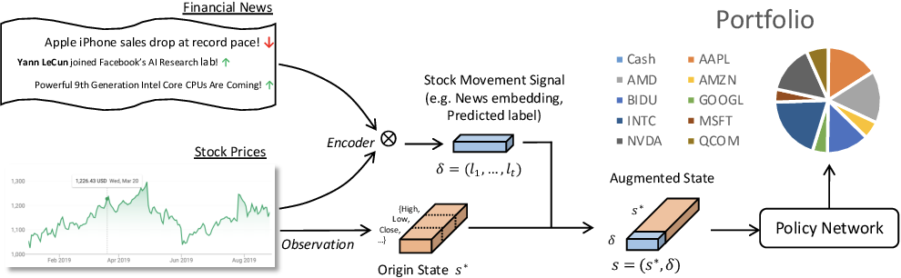
Reinforcement-Learning based Portfolio Management with Augmented Asset Movement Prediction States
https://www.semanticscholar.org/paper/Reinforcement-Learning-based-Portfolio-Management-Ye-Pei/61bee52afa721d13982289497f3408e54444f85b

Slide 45
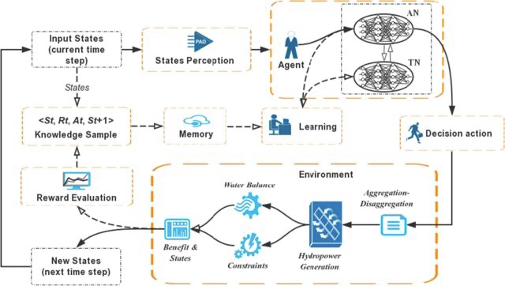
Deep Reinforcement Learning for Cascaded Hydropower Reservoirs Considering Inflow Forecasts
https://www.researchgate.net/publication/342506389_Deep_Reinforcement_Learning_for_Cascaded_Hydropower_Reservoirs_Considering_Inflow_Forecasts/figures?lo=1

Slide 46
Projeto Integrado – Quantum Finance
A QuantumFinance deseja criar um fundo automatizado para operar três ativos: Vale, Petrobrás e Brasil Foods. O objetivo é desenvolver e simular um agente de Reinforcement Learning (RL) capaz de tomar decisões financeiras, como compra, venda ou manutenção de posição, com base em dados históricos.
Tarefas:
Definir o Problema de RL:
Identificar estados, ações e recompensas no contexto financeiro.
Implementar ou apresentar exemplo de aplicação do Agente de RL:
Escolher um algoritmo de RL (ex.: Q-Learning ou DQN) e aplicá-lo para treinar o agente utilizando os dados históricos.
Avaliação do Desempenho:
Descrever ou simular o comportamento do agente e, se possível, analisar os resultados com métricas financeiras relevantes (lucro, sharpe ratio, etc.).
Entregáveis:
Relatório explicativo com desenho do agente, resultados obtidos e insights;
Se aplicável, código-fonte com a implementação e simulações realizadas.

Slide 47
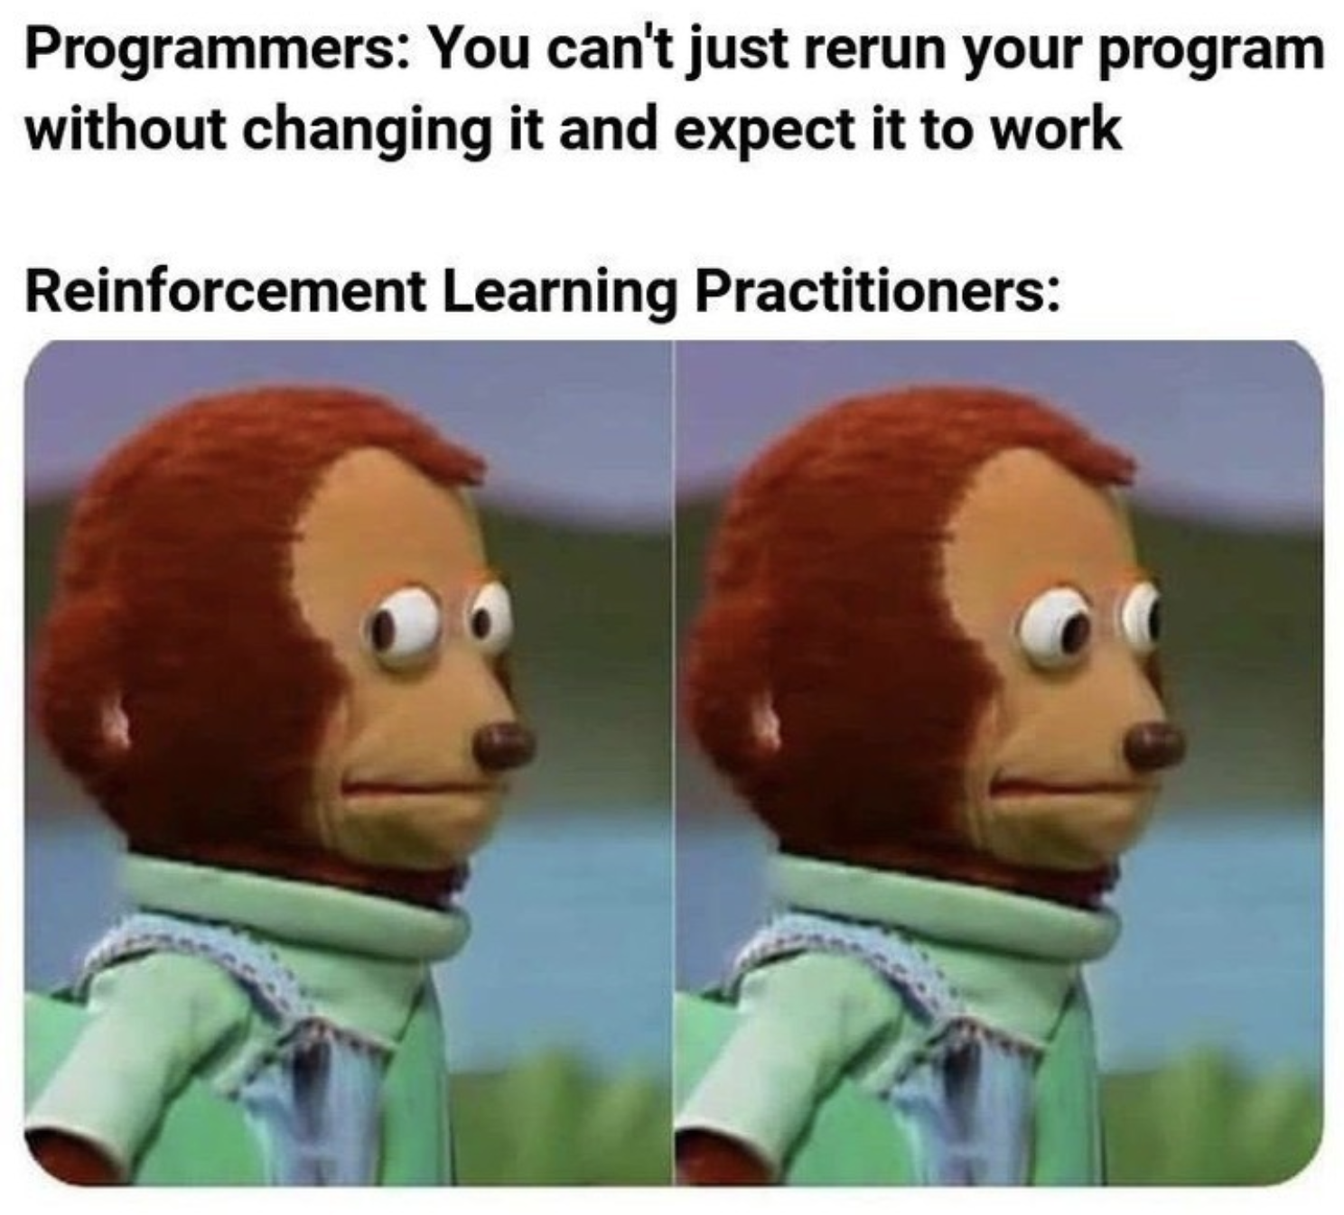
Não esquecem de avaliar a aula no nosso MBA survey!

Slide 48
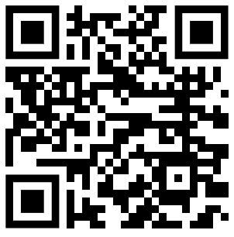

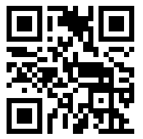




Obrigado pela atenção!
profahirton.lopes@fiap.com.br
https://www.linkedin.com/in/ahirtonlopes
https://github.com/ahirtonlopes
https://x.com/ahirtonlopes
Ahirton Lopes, PhD. Ele/Dele
Head of Data

Slide 49
Reinforcement Learning
Prof. Dr. Ahirton Lopes
Artigos: https://www.researchgate.net/profile/Jose_Ahirton_Lopes_Filho2
Outras apresentações: https://www.slideshare.net/JosAhirtonBatistaLop
Github: https://github.com/ahirtonlopes
Outros materiais: https://github.com/aikorea/awesome-rl
Outros materiais II: https://github.com/kengz/awesome-deep-rl

Slide 50
Copyright © 2025 Prof. Dr. Ahirton Lopes
Todos direitos reservados. Reprodução ou divulgação total ou parcial deste documento é expressamente proíbido sem o consentimento formal, por escrito, do Professor (autor).

